Slide 1
ИЗБОРНИ ПРОГРАМИ ЗА ПРВИ И ДРУГИ РАЗРЕД
ДВАНАЕСТА БЕОГРАДСКА ГИМНАЗИЈА

Slide 2
КОЈЕ ИЗБОРНЕ ПРОГРАМЕ МОГУ ДА ОДАБЕРЕМ ?
У Дванаестој београдској гимназији бирате ДВА од ЧЕТИРИ понуђена изборна програма! У првом и другом разреду понуђени су:
Језик, медији и култура.
Појединац, група, друштво.
Уметност и дизајн.
Примењене науке.

Slide 3
КОЈЕ ИЗБОРНЕ ПРОГРАМЕ МОГУ ДА ОДАБЕРЕМ ? ПРВИ РАЗРЕД два од четири понуђена

Slide 4
1. ЈЕЗИК, МЕДИЈИ И КУЛТУРА: први разред
Циљ изучавања изборног програма Језик, медији и култура је да допринесе унапређивању комуникацијских вештина, развоју медијске културе и усвајању културних образаца који ће ученику омогућити сналажење у савременом свету, изградњу идентитета и даљи професионални развој.
У првом разреду: годишњи фонд часова је 37 (један час недељно)

Slide 5
ПРВИ РЕЗРЕД:
По завршетку програма ученик ће бити у стању да:
критички разматра позитиван и негативан утицај медија;
процењује значај и утицај информација и извора информација и повезује их са сопственим искуством ради решавања различитих ситуација;
препознаје примере манипулације, дискриминације и говора мржње у медијима и има критички однос према њима;
одговорно се односи према креирању сопствених медијских порука;
комуницира на конструктиван начин;
исказује спремност да учествује у акцијама чији је циљ унапређивање медијске културе;
разликује културне од популарних садржаја и на основу тога доноси вредносне судове.

Slide 6
ТЕМЕ И САДРЖАЈИ ПРВИ РЕЗРЕД ЈЕЗИК, МЕДИЈИ И КУЛТУРА:
Тема 1: Јавни наступ
Садржаји:
Увод у програм / Шта јавни наступ чини успешним / Савети за успешан јавни наступ / Вербална и невербална комуникација у јавним наступима / Асертивна комуникација / Израз и стил говорника / Савремене технике у јавним наступима / Ефекат светлости и звука на убедљивост наступа / Познати говорници данашњице / Јавни наступи у медијима / Моћ утицаја на слушаоце јавног наступа / Манипулација. Мотивациони говорници / Конфронтирање, сукоб мишљења, заговарање и преговарање у јавним наступима / Јавни наступи некад и сад. Познати говорници у прошлости / Дикција, естетика и култура у јавним наступима / Трема у јавним наступима и начин њеног превазилажења.

Slide 7
ТЕМЕ И САДРЖАЈИ ПРВИ РЕЗРЕД ЈЕЗИК, МЕДИЈИ И КУЛТУРА:
Тема 2: Креатори и примаоци медијских порука
Садржаји:
Медији као средство информисања, образовања, забаве, ширења културе, манипулације / Представљање деце и младих у медијима, њихова употреба и злоупотреба / Медијске поруке. Стереотипи. Дискриминација. Лажне вести. Манипулација / Сензационализам у медијима. Угрожавање приватности људи ради добијања ексклузивних вести. Култура и некултура у медијима / Говор мржње у медијима / Слобода говора – употреба и злоупотреба, законска регулатива / Креирање медијског садржаја. Одговорност и моралност / Моћ утицаја и ограничења различитих медија / Медији – фактор формирања или праћења укуса јавности / Будућност медија.

Slide 8
ТЕМЕ И САДРЖАЈИ ПРВИ РЕЗРЕД ЈЕЗИК, МЕДИЈИ И КУЛТУРА:
Тема 3: Вредности
Садржаји:
Шта означава култура: начин облачења људи, обичаје, породични живот, обрасце провођења слободног времена, начине рада и стварања, религијске обреде ? Примери друштва/културе: британско, немачко, јапанско, латиноамеричко ... Вредности и вредносни судови (добро – лоше; добро – зло; лепо – ружно; свето – световно; корисно – штетно; пријатно – непријатно; тачно – нетачно; успешно – неуспешно; истинито – лажно; пристојно – непристојно; уметничко – неуметничко / Комерцијални садржаји у различитим медијима (рекламе, скривене поруке, поруке које су намењене емоцијама, пласирање робе, садржаја, стилова живота, идеја), скривене поруке у свакодневном животу; вредновање порука уз помоћ различитих извора / Вредности у култури. Кич и шунд, са становишта ученика.

Slide 9
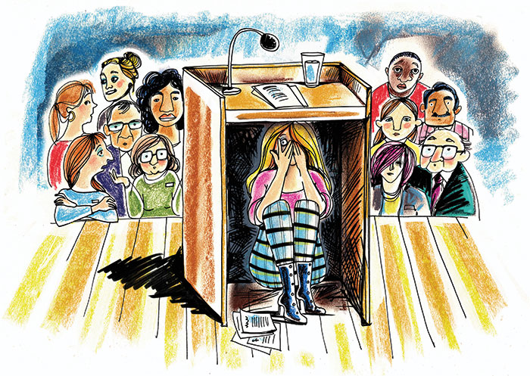
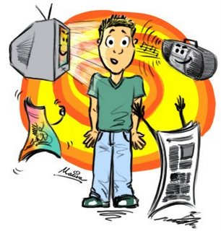

Slide 10
2. ПОЈЕДИНАЦ, ГРУПА, ДРУШТВО: први разред
Циљ учења изборног програма Појединац, група, друштво је оспoсобљавање ученика за критичко сагледавање места појединца и група у друштву, њихових улога, права, одговорности и међузависности, ради развијања знања, вештина, вредности и ставова неопходних за конструктивно учешће у различитим ситуацијама својственим савременом динамичном друштву.
У првом разреду: годишњи фонд часова је 37 (један час недељно)

Slide 11
ПРВИ РЕЗРЕД:
По завршетку програма ученик ће бити у стању да:
аргументовано дискутује о друштвеним појавама имајући у виду позицију појединца, групе и друштва;
уочава и анализира различите врсте интеракцијских процеса у друштву и међузависност између појединаца, група и друштва;
препозна начине утицаја и манипулације појединца, групе и друштва;
илуструје на примерима и примени у реалним ситуацијама механизме разградње негативних друштвених стереотипа;
исказује просоцијалне ставове, вредности, осетљивост за етичко просуђивање;
препознаје специфичности истраживања у друштвеним наукама.

Slide 12
ТЕМЕ И САДРЖАЈИ ПРВИ РЕЗРЕД ПОЈЕДИНАЦ, ГРУПА, ДРУШТВО:
Тема 1: Од узора и идола до вође и следбеника
Садржаји:
Увод у програм / Узори, идоли и идолатрија – слично, а различито / Може ли се одрасти без узора и идола? Чему они служе / Узори и идоли данашњих младих људи и њихових родитеља – има ли разлике / Како се постаје идол / Најпознатија масовна еуфорија 60-тих година 20. века – битлсоманија. Како је до ње дошло / Шта вођу чини вођом / Вође, узори и идоли у различитим областима (политика, војска, спорт, уметност, наука, техника...) и њихов утицај / Да ли има вође без следбеника? Како вође утичу на следбенике / Шта је конформизам, које су његове последице и како му се одупрети / Какав је утицај медија на стварање узора, идола, вођа / Вође у прошлости које су промениле свет (на боље или на горе) / За кога се данас у свету може рећи да је вођа и зашто?

Slide 13
ТЕМЕ И САДРЖАЈИ ПРВИ РЕЗРЕД ПОЈЕДИНАЦ, ГРУПА, ДРУШТВО:
Тема 2: Усамљеност, одбаченост, отуђеност
Садржаји:
Сам у маси. Велики градови и усамљеност. Напуштена села и самоћа старих / Нове технологије – узрок или решење усамљености младих / Велики брат и други ријалити програми отуђености – зашто имају велику гледаност / Осамљеност као избор. Испосници и самоћа / Познати одбачени појединци у прошлости – зашто их је друштво одбацило / Инквцизиција – однос према појединцима оптуженим за јерес. Галилео Галилеј – одустајање од уверења ради заштите од одбачености / Расистичка дискриминација – одбаченост због боје коже / Одбаченост старих, болесних, сиромашних и другачијих у савременом свету / Ејџизам – прихваћена дискриминација / Солидарност међу људима и прихватање различитости као равнотежа одбачености и отуђености.

Slide 14
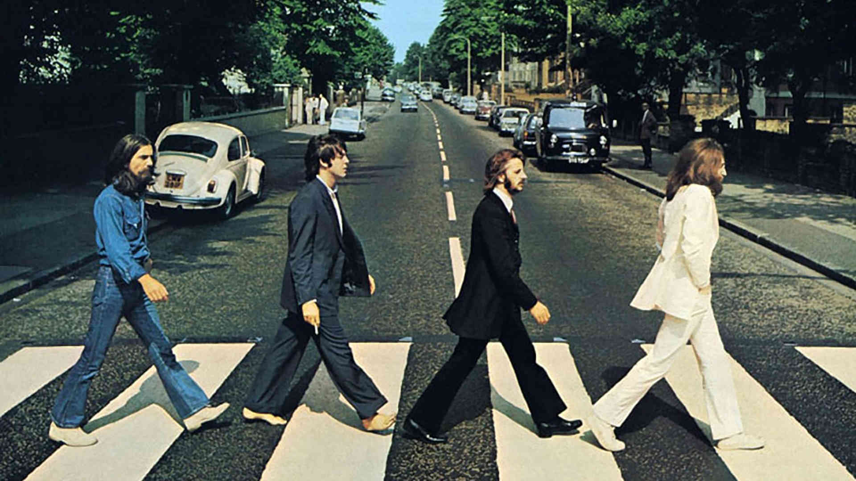

Slide 15
3. УМЕТНОСТ И ДИЗАЈН: први разред
Циљ учења изборног програма Уметност и дизајн је да ученик кроз истраживање уметности и стваралачки рад развија осетљивост за естетику, креативност, радозналост и мотивацију за стварање и изражавање у различитим медијима, као и да формира навику да се континуирано укључује у уметнички и културни живот заједнице.
У првом разреду: годишњи фонд часова је 37 (један час недељно)

Slide 16
ПРВИ РЕЗРЕД:
По завршетку програма ученик ће бити у стању да:
разматра сличности, разлике и повезаност различитих уметности;
реализује идеје уважавјући принципе одабраних уметничких дисциплина;
користи релевантне изворе за истраживање остварења и појава у уметности;
користи разноврсне податке као подстицај за стваралачки рад;
презентује идеје, радове и уметничка остварења у одабраном медију;
предлаже садржаје или активности у којима се повезују различите уметности;
комуницира учтиво, јасно и аргументовано уз уважавање различитих мишљења, идеја и естетских доживљаја;
исказује утисак о естетичким квалитетима уметничких дела;
просуђује, критички, утицај уметности на здравље;
учествује, према сопственим способностима и интересовањима, у истраживању, смишљању, планирању и реализацији мањег пројекта.

Slide 17
ТЕМЕ И САДРЖАЈИ ПРВИ РЕЗРЕД УМЕТНОСТ И ДИЗАЈН:
Тема 1: Инспирација
Садржаји:
Уметничка дела као инспирација / Природа као инспирација / Модни трендови / Стилови у уметности.
Тема 2: Обједињене уметности
Садржаји:
Спектакл / Мјузикл / Уметност оглашавања / Уметнички пројекти у Србији.

Slide 18
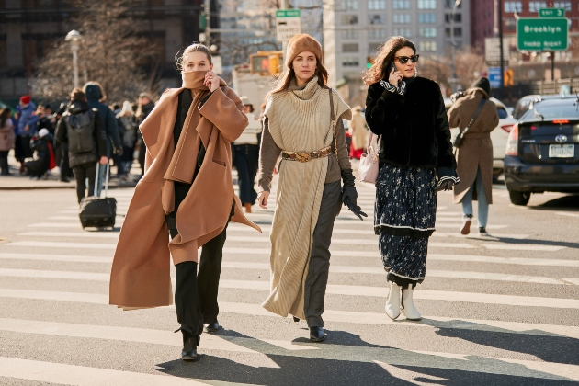
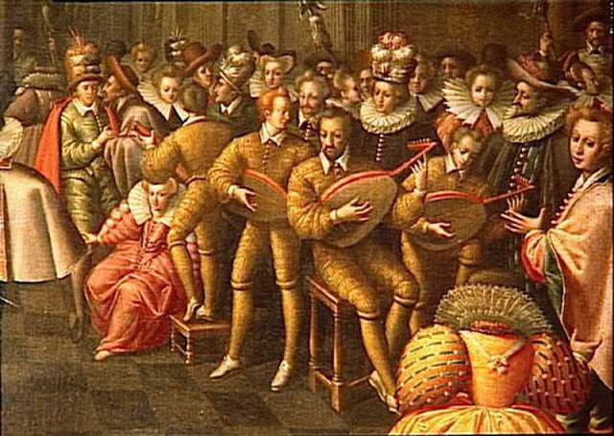
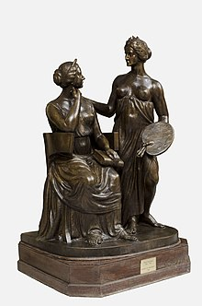

Slide 19
4. ПРИМЕЊЕНЕ НАУКЕ: први разред
Циљ учења изборног програма Примењене науке је да допринесе развоју научне и технолошке компетенције ученика тј. развоју научног погледа на свет, система вредности и способности потребних за одговорну улогу у друштву и даљи лични и професионални развој.
У првом разреду: годишњи фонд часова је 37 (један час недељно)

Slide 20
ПРВИ РЕЗРЕД:
По завршетку програма ученик ће бити у стању да:
демонстрира разумевање појмова фундаментална и примењена наука;
процењује значај и утицај научних достигнућа на свакодневни живот;
демонстрира разумевање значаја примене зелених принципа у оквиру нових научних и технолошких достигнућа;
истражује, анализира и критички процењује резултате истраживања;
прикупља, анализира и обрађује резултате мерења;
осмишљава и предузима истраживање у решавању проблема, одговорно се односећи према свом животу, животу других и животној средини;
искаже и образложи позитиван став према стицању научних знања и примени научне методологије.

Slide 21
ТЕМЕ И САДРЖАЈИ ПРВИ РЕЗРЕД ПРИМЕЊЕНЕ НАУКЕ:
Тема 1: Увод у истраживање
Садржаји:
Израда модела „Зелена кућа“ / Соларни панел / Израда прототипова полупропустљивих мембрана / Човек и клима / Фундаменталне и примењене науке, мултидисциплинарни приступ науци. / Образовање као примењена наука / Наука и технологија у свакодневном животу / „Зелени принципи” у савременој науци / Открића која су променила свет / Занимљиви експерименти.
Тема 2: Мој пројекат
Садржаји:
Самостална/групна израда пројекта на одабрану тему

Slide 22
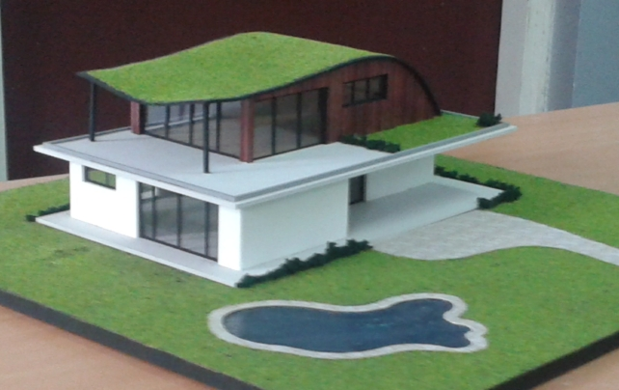
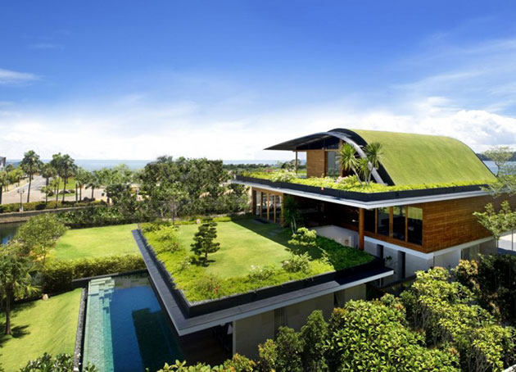
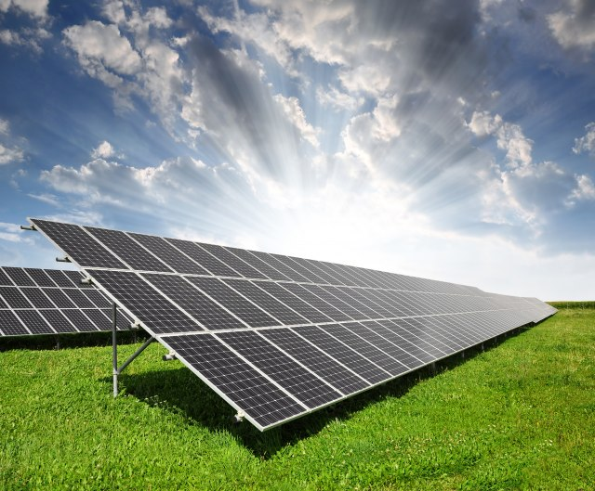

Slide 23
КОЈЕ ИЗБОРНЕ ПРОГРАМЕ МОГУ ДА ОДАБЕРЕМ ? ДРУГИ РАЗРЕД два од четири понуђена

Slide 24
1. ЈЕЗИК, МЕДИЈИ И КУЛТУРА: други разред
Циљ учења изборног програма Језик, медији и култура је да допринесе унапређивању комуникацијских вештина, развоју медијске културе и усвајању културних образаца који ће ученику омогућити сналажење у савременом свету, изградњу идентитета и даљи професионални развој.
У другом разреду: годишњи фонд часова је 37 (један час недељно)

Slide 25
ДРУГИ РЕЗРЕД:
По завршетку програма ученик ће бити у стању да:
критички разматра позитиван и негативан утицај медија;
процењује значај и утицај информација и извора информација и повезује их са сопственим искуством ради решавања различитих ситуација;
препознаје примере манипулације, дискриминације и говора мржње у медијима и има критички однос према њима;
одговорно се односи према креирању сопствених медијских порука;
комуницира на конструктиван начин;
исказује спремност да учествује у акцијама чији је циљ унапређивање медијске културе;
разликује културне од популарних садржаја и на основу тога доноси вредносне судове.

Slide 26
ТЕМЕ И САДРЖАЈИ ДРУГИ РЕЗРЕД ЈЕЗИК, МЕДИЈИ И КУЛТУРА:
Тема 1: Медији и забава ‒ популарне експресивне форме
Садржаји:
Наративност и интерактивност (филмови, серије, видео игре, тв садржаји, влогови, јутјуб садржаји) / медијска конвергенција (медији и форме и садржаји: књига, филм, стрип, трејлер, позориште, спот, радио драма);
Тема 2: Аматерска култура и креативни активизам
Садржаји:
Улична уметност (музика, плес, сликарство, слем поезија и друге вернакуларне праксе) / сквотери (squatter, squatting) / home-made музика: музика из собе (коришћење PC-а, лаптопова за музичко стварање у кућним условима) / креативна употреба смарт телефона;
Тема 3: Идентитет у дигиталном окружењу
Садржаји:
Истраживање интернет идентитета (личних и групних) / преиспитивање и грађење личног интернет идентитета / Заштита интернет идентитета.

Slide 27
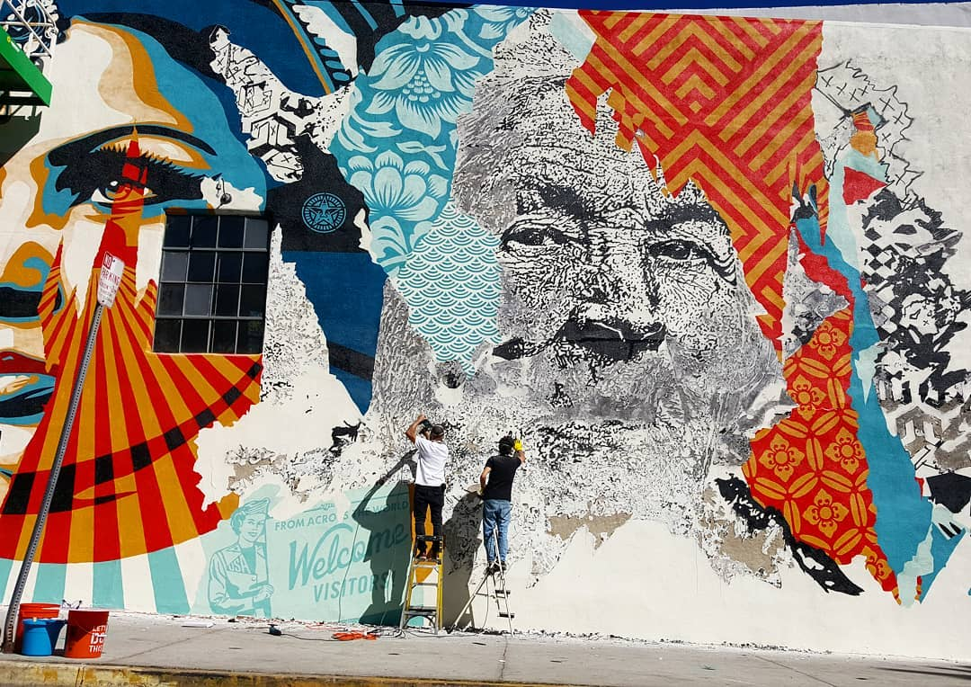

Slide 28
2. ПОЈЕДИНАЦ, ГРУПА, ДРУШТВО: други разред
Циљ учења изборног програма Појединaц, група и друштво је оспoсобљавање ученика за критичко сагледавање места појединца и група у друштву, њихових улога, права, одговорности и међузависности, ради развијања знања, вештина, вредности и ставова неопходних за конструктивно учешће у различитим ситуацијама својственим савременом динамичном друштву.
У другом разреду: годишњи фонд часова је 37 (један час недељно)

Slide 29
ДРУГИ РЕЗРЕД:
По завршетку програма ученик ће бити у стању да:
аргументовано дискутује о традицији, култури и идентитету имајући у виду позицију појединца, групе и друштва;
уочи и анализира различите врсте интеракцијских процеса у друштву и међузависност појединца, групе и друштва;
одговорно се односи према сопственој и туђој традицији и култури;
критички се односи према традиционалним облицима понашања који умањују нечија права, дискриминишу или воде ка сегрегацији и сукобу;
критички се односи према утицајима која угрожавају нечији идентитет и слободу да буде другачији;
искаже просоцијалне ставове, вредности и осетљивост за друге;
препозна специфичности истраживања у друштвеним наукама.

Slide 30
ТЕМЕ И САДРЖАЈИ ДРУГИ РЕЗРЕД ПОЈЕДИНАЦ, ГРУПА, ДРУШТВО:
Тема 1: Лекције прошлости, перспективе будућности
Садржаји:
Традиција – материјално и нематеријално наслеђе једног друштва.Значај традиције за појединца, групу, друштво / Сазнања антропологије, историје, етнологије, археологије, историје уметности у функцији упознавања традиције / Традиција и културно наслеђе у Србији као мултикултурној средини. Необични обичаји у Србији / Културна баштина Србије на листи Унеска / Митови који опстају кроз време и њихова функција / Начини чувања традиције и утицаји који је угрожавају / Традиција као позитивно наслеђе и као препрека напретку појединца,групе, друштва / Злоупотреба традиције / Промене у традиционалним међугенерацијским односима и свакодневном животу / Родне улоге и односи између полова, родна дискриминација под окриљем традиције / Будућност традиције у свету који постаје „глобално село”.

Slide 31
ТЕМЕ И САДРЖАЈИ ДРУГИ РЕЗРЕД ПОЈЕДИНАЦ, ГРУПА, ДРУШТВО:
Тема 2: Култура и идентитет
Садржаји:
Фактори који утичу на формирање идентитета –породица, друштво, религија, култура. / Култура и њене функције у развоју појединца, групе, друштва. / Начела културне политике Републике Србије. Култура у Србији изражена кроз статистику / Некултура, њене манифестације и последице по појединца, групу и друштво. Шунд и кич / Позитиван и негативнан утицај масовних медија на доступност и квалитет културне понуде / Мултикултурализам и акултурација. Културна асимилација и конформизам / Елитистичка, народна, популарна (масовна) култура.Поткултура и контракултура / Меценство у култури некад и сад / Комерцијализација културе. Потрошачка култура и производња потреба / Тело и физичка обележја (коса, тетоважа, пирсинг...), као део идентитета и културе некад и сад.

Slide 32
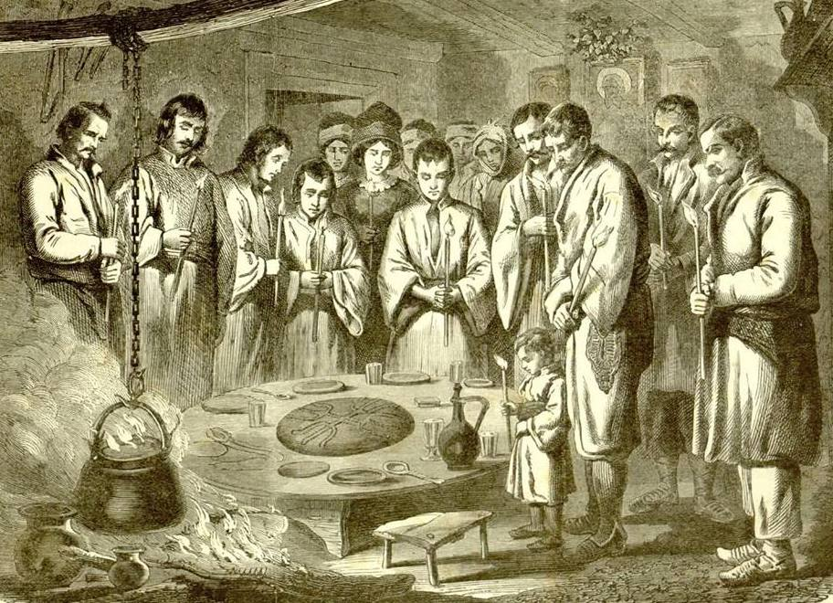
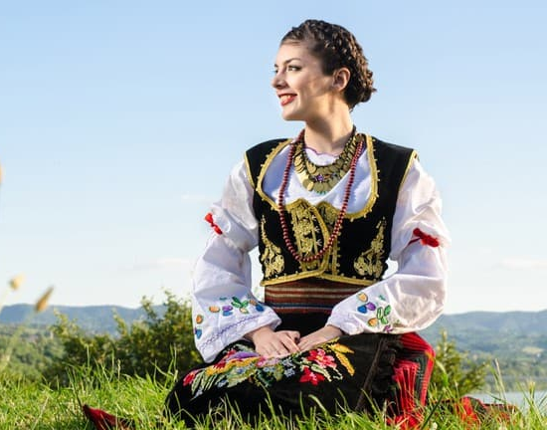
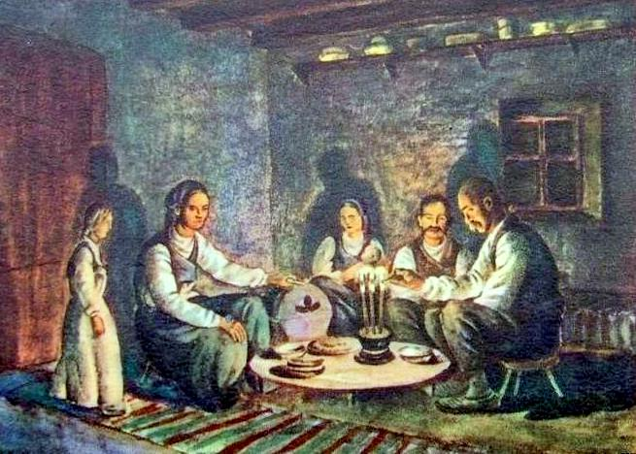

Slide 33
3. УМЕТНОСТ И ДИЗАЈН: други разред
Циљ учења изборног програма Уметност и дизајн је да ученик кроз истраживање уметности и стваралачки рад развија осетљивост за естетику, креативност, радозналост и мотивацију за стварање и изражавање у различитим медијима, као и да формира навику да се континуирано укључује у уметнички и културни живот заједнице.
У другом разреду: годишњи фонд часова је 37 (један час недељно)

Slide 34
ДРУГИ РЕЗРЕД:
По завршетку програма ученик ће бити у стању да:
разматра сличности, разлике и повезаност различитих уметности;
реализује идеје уважавјући принципе одабраних уметничких дисциплина;
користи релевантне изворе за истраживање остварења и појава у уметности;
користи разноврсне податке као подстицај за стваралачки рад;
презентује идеје, радове и уметничка остварења у одабраном медију;
предлаже садржаје или активности у којима се повезују различите уметности;
комуницира учтиво, јасно и аргументовано уз уважавање различитих мишљења, идеја и естетских доживљаја;
исказује утисак о естетичким квалитетима уметничких дела;
просуђује, критички, утицај уметности на здравље;
учествује, према сопственим способностима и интересовањима, у истраживању, смишљању, планирању и реализацији мањег пројекта.

Slide 35
ТЕМЕ И САДРЖАЈИ ДРУГИ РЕЗРЕД УМЕТНОСТ И ДИЗАЈН:
Тема 1: Контекст
Садржаји:
Уметничко дело у контексту; Уметност, идеје и идеологије / Site specific пројекти / Ангажована уметност / Примењене уметности / Звук и слика у контексту / Музика и игра у различитим деловима света / Музика и игра у различитим деловима Србије / Музика и покрет / Плес и визуелна уметност / Реч и слика (Илуминирани манускрипт, Од средњовековног манускрипта до дневне штампе) / Kњижевници који су сами илустровали своја дела / Уређење животног простора у савременом свету / Дизајн пермакултуре и самоодржива насеља / Пејзажна архитектура / Релациона уметност / Партиципативна уметност.

Slide 36
ТЕМЕ И САДРЖАЈИ ДРУГИ РЕЗРЕД УМЕТНОСТ И ДИЗАЈН:
Тема 2: Тело
Садржаји:
Стереотипи лепоте тела / Од античког тела до тела у средњовековној уметности / Tелo у Западној уметности: од ренесансе до Боди арта / Тело идеје, идеје тела: Тело и идеологија / Тело извођача: тело које плеше, глуми, пева / Глума или перформанс?
Тема 3: Интермедија
Садржаји:
Савремене уметничке праксе / Нови медији / Савремене уметничке манифестације у свету и код нас / Уметнички/музички фестивали у свету и код нас / Мултимедијалне представе / Виртуелни музеј / Сајмови науке и уметности / Спој различитих уметничких пракси.

Slide 37
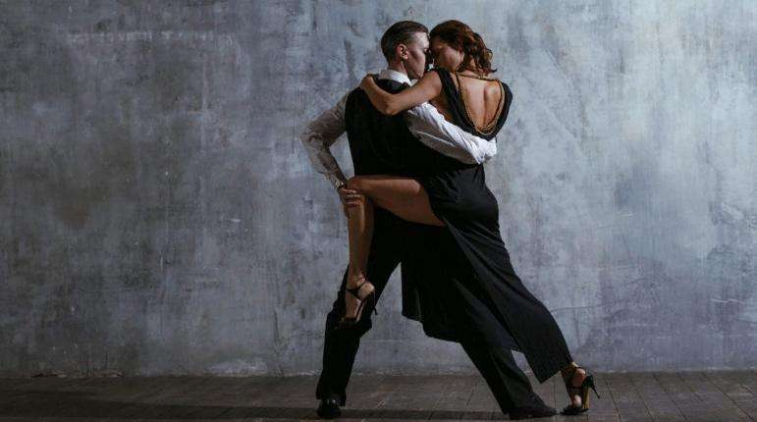
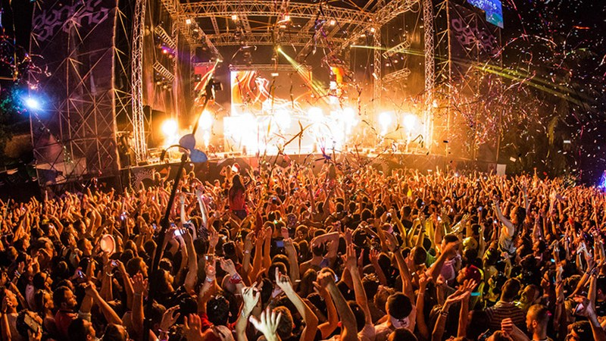
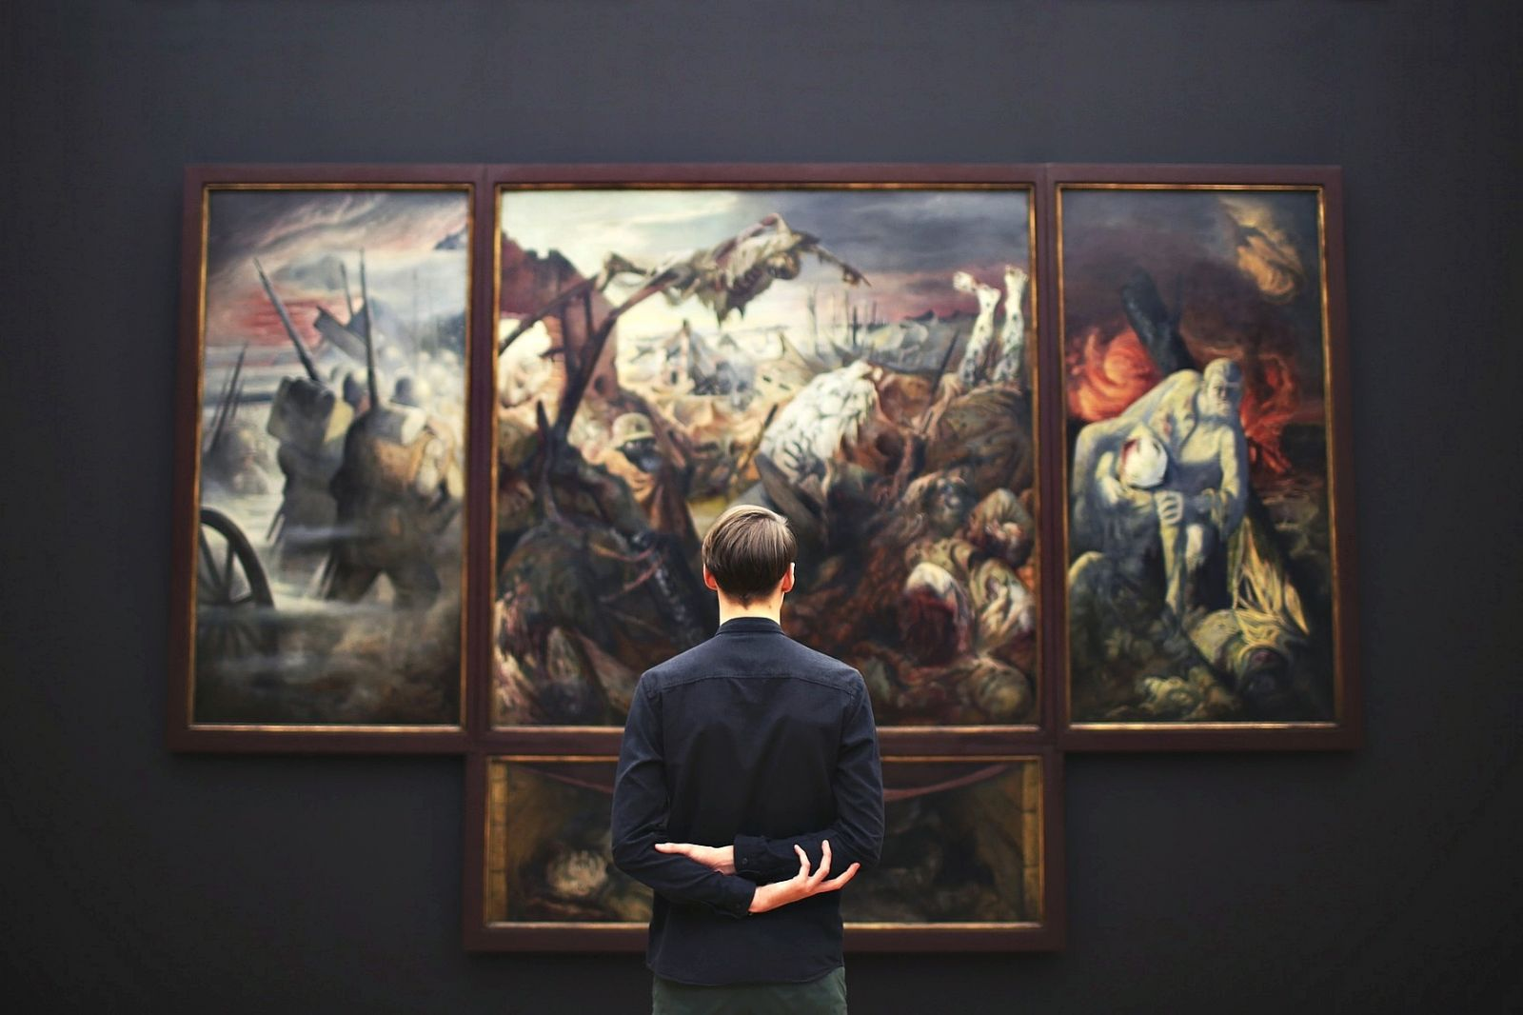

Slide 38
4. ПРИМЕЊЕНЕ НАУКЕ: други разред
Циљ учења изборног програма Примењене науке је да допринесе развоју научне и технолошке компетенције ученика, тј. развоју научног погледа на свет, система вредности и способности потребних за одговорну улогу у друштву и даљи лични и професионални развој.
У другом разреду: годишњи фонд часова је 37 (један час недељно)

Slide 39
ДРУГИ РЕЗРЕД:
По завршетку програма ученик ће бити у стању да:
демонстрира разумевање појмова фундаментална и примењена наука;
процењује значај и утицај научних достигнућа на свакодневни живот
демонстрира разумевање значаја примене зелених принципа у оквиру нових научних и технолошких достигнућа;
истражује, анализира и критички процењује резултате истраживања;
прикупља, анализира и обрађује резултате мерења;
осмишљава и предузима истраживање у решавању проблема, одговорно се односећи према свом животу, животу других и животној средини;
искаже и образложи позитиван став према стицању научних знања и примени научне методологије.

Slide 40
ТЕМЕ И САДРЖАЈИ ДРУГИ РЕЗРЕД ПРИМЕЊЕНЕ НАУКЕ:
Тема 1: Топлотна изолација
Садржаји:
Преношење и провођење топлоте и влаге / Топлотна изолација стамбених објеката, врсте материјала и начин примене / Технологија вештачке регулације температуре и влажности / Утицај гасног састава атмосфере на животне услове. Температуре које су неопходне за одржавање живота. Последице излагања екстремним температурама / Одећа за Марс.
Тема 2: Полифазни системи
Садржаји:
Суспензије, емулзије, пене, аеросоли / Међумолекулске силе, површински напон течности и биолошки значај. Мехур од сапунице (хемијски и биолошки аспект) / Употреба суспензија, емулзија, пена или аеросола у индустрији и свакодневном животу.

Slide 41
ТЕМЕ И САДРЖАЈИ ДРУГИ РЕЗРЕД ПРИМЕЊЕНЕ НАУКЕ:
Тема 3: Како авион лети?
Садржаји:
Шта утиче на лет авиона? Да ли је примена Бернулијеве једначине потпуно објашњење?Како лети змај, хеликоптер, дрон, параглајдер, одело са крилима? Материјали за израду летелица. Различити модели летелица од папира. Реактивно кретање живих бића.
Тема 4: Технологија и патенти „позајмљени“ од живих бића
Садржаји:
Чичак-трака, ноге гекона – материјали високе адхезије, хидрофобност (лотосов цвет), вештачка фотосинтеза, влакна од паукове свиле, принцип контрапротока, антибиотици.

Slide 42
ТЕМЕ И САДРЖАЈИ ДРУГИ РЕЗРЕД ПРИМЕЊЕНЕ НАУКЕ:
Тема 5: Исхрана и квалитет хране
Садржаји:
Намирнице у исхрани. Декларација прехрамбених производа. Установе које прате квалитет хране. Одређивање енергетске вредности намирница и планирање исхране. Метаболички значај намирница.
Тема 6: Вода
Садржаји:
Физичко-хемијска својства воде и њихов значај за организме и животну средину / Утицај влаге на одвијање производних процеса, здравственог стање човека, сировине и готове производе, машине, електронску опрему и уметничка дела / Биотехнологија у третману отпадних вода и индустријског отпада / Сорпциона својства полимера.

Slide 43
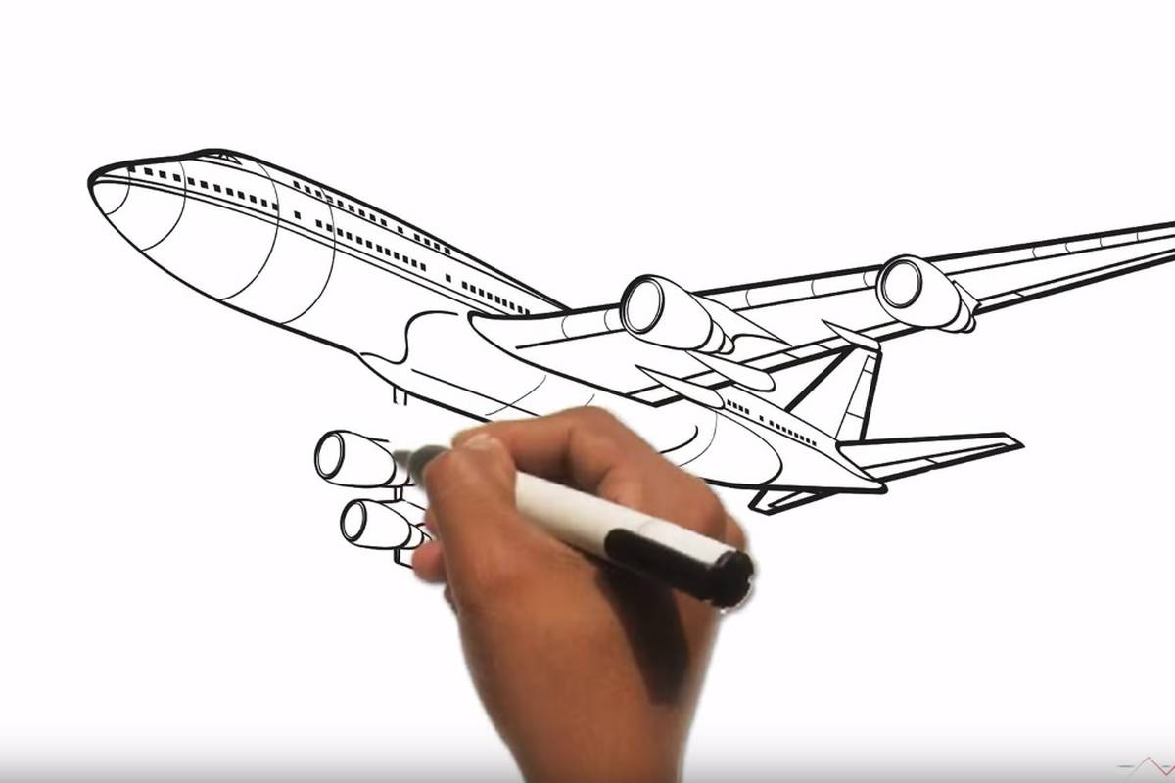

Slide 44
У ПРВОМ И ДРУГОМ РАЗРЕДУ БИРАЈУ СЕ ДВА ОД ЧЕТИРИ ПОНУЂЕНА ИЗБОРНА ПРОГРАМА. УЧЕНИК У ДРУГОМ РАЗРЕДУ НЕ МОРА ОДАБРАТИ ИСТЕ ПРОГРАМЕ КАО У ПРВОМ РАЗРЕДУ.

